Slide 1

TRƯỜNG ĐẠI HỌC THỦ DẦU MỘT
VIỆN KỸ THUẬT - CÔNG NGHỆ
THIẾT KẾ ỨNG DỤNG DI ĐỘNG
http://www.free-powerpoint-templates-design.com

Slide 2






ĐỀ TÀI:ỨNG DỤNG QUẢN LÝ CHI TIÊU
01
Bảng vai trò và phân công công việc trong nhóm
02
Định nghĩa bài toán
03
Phân tích thiết kế ứng dụng
04
Tìm hiểu về Gridview
05
Hiện thực và thiết kế
06
Kết luận

Slide 3
01
Bảng vai trò và phân công công việc

Slide 4
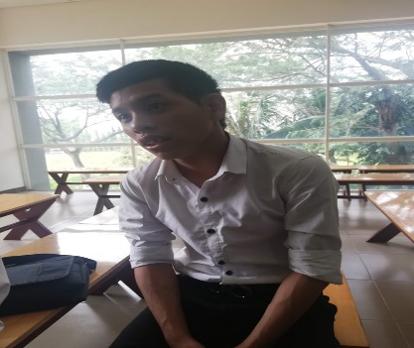
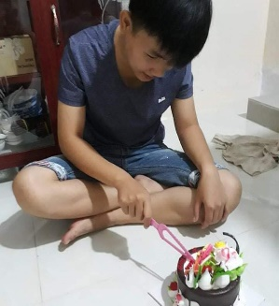
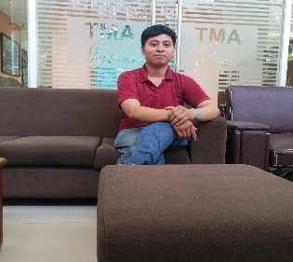





Bảng vai trò thành viên
Họ và Tên :Hồ Diên Công
MSSV :1824801030271
Phạm Thị Ngọc Hân
Họ Và Tên:Lê Thanh Hiệp
MSSV:1824801030217
Team Leader
Designerr
Developer
02
04
06
01
03
05
Họ và Tên:Mai văn Chánh
MSSV :1824801030028
Họ và Tên:Lê Thanh Hoài
MSSV:18248010
Developer
Developer

Slide 5


STT | Thành viên thực hiện | Nội dung thực hiện
1 | Hồ Diên Công
2 | Lê Thanh Hiệp
3 | Phạm Thị Ngọc Hân
4 | Lê Thanh Hoài
5 | MaiVăn Chánh
Meet Our Team

Slide 6
Định nghĩa bài toán
Danh mục các chức năng yêu cầu
Stt | Yêu cầu | Ghi chú
1 | Chức năng báo cáo theo quý,ngày,tháng,tuần | Có thể tùy chỉnh theo dạng cột, đường,miền,….
2 | Chức năng lập kế hoạch chi tiêu
3 | Chức năng tạo nhiều ví trong một tài khoản | Có thể đặt tên cho từng ví
4 | Chức năng chuyển đổi đơn vị tiền | Chuyển từ tiền VND sang USD, EURO,…….và ngược lại
5 | Chức năng tạo ví cho các thành viên | 1 ví chính và các ví của thành viên trong gia đình
6 | Chức năng chia tiền
8 | Hỗ trợ nhiều ngôn ngữ | Hỗ trợ tiếng Anh,Trung,Pháp,.....
9 | Chức năng cho phép lập kế hoạch | Kế hoạch ngắn hạn,dài hạn,......
10 | Chức năng tính lãi vay | Tính toán, theo dõi khoản lãi vay cần trả theo các mốc thời gian
11 | Danh sách mua sắm | Lên kế hoạch và theo dõi các mặt hàng cần mua
12 | Chức năng ghi chép định kỳ | “Hẹn giờ” ghi chép với những khoản thu, chi, chuyển khoản lặp lại
13 | Chức năng tính thuế thu nhập cá nhân | công cụ tính toán khoản nộp thuế thu nhập cá nhân cực kì đơn giản, hiệu quả.
14 | Chức năng tính tiết kiệm | tính toán trước khoản lãi nhận được ghi gửi tiết kiệm

Slide 7
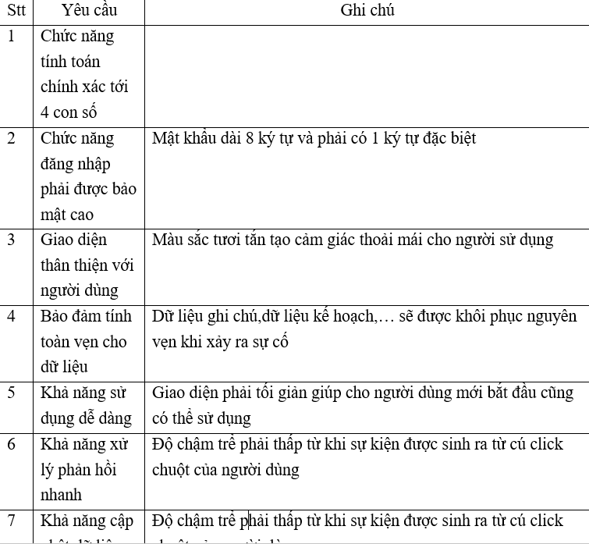
Danh mục các phi chức năng yêu cầu

Slide 8
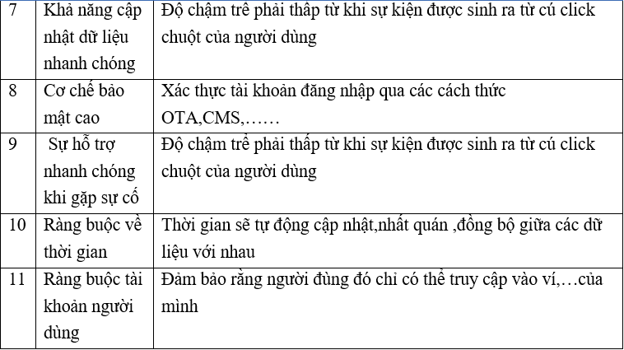
Danh mục các phi chức năng yêu cầu(tt)

Slide 9
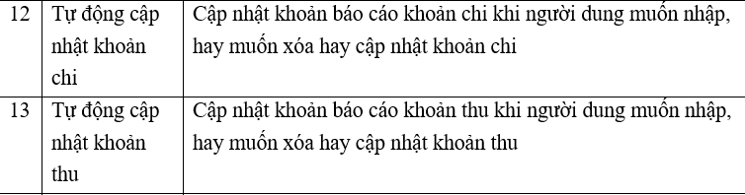
Danh mục các phi chức năng yêu cầu(tt)

Slide 10
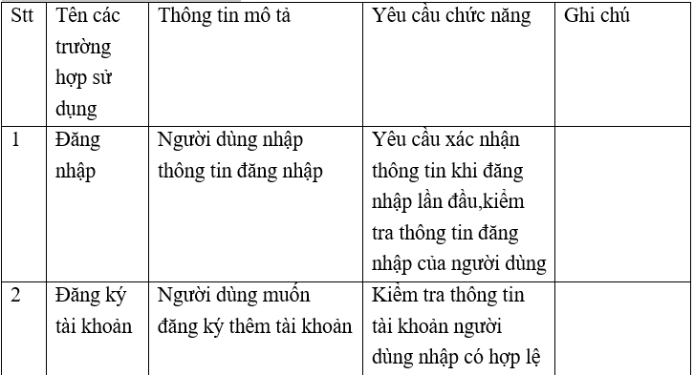
Danh mục các chức năng

Slide 11
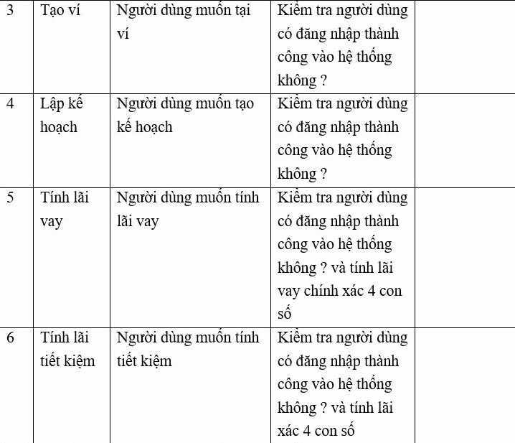
Danh mục các chức năng

Slide 12
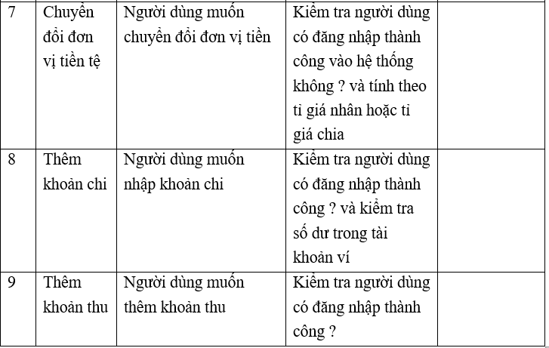
Danh mục các chức năng

Slide 13
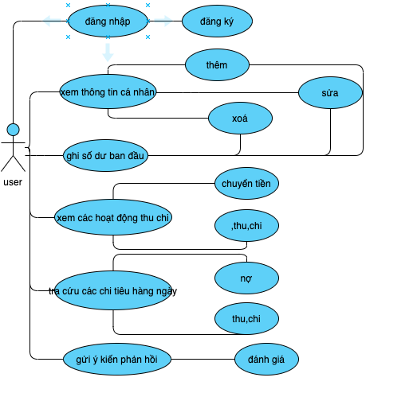
Đối tượng sử dụng

Slide 14
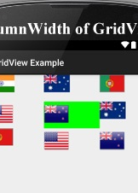


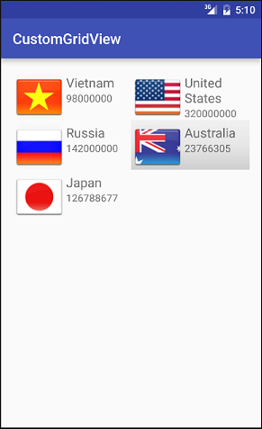
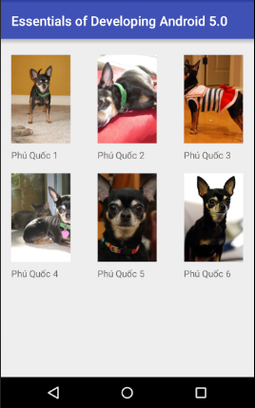
Hiển thị thông tin không phải là điểm mạnh của gridview.
Tìm hiểu về GRIDVIEW
Khái niệm
GridView trong Android hiển thị các item trong mảng lưới hai chiều có thể scroll và các item này không cần thiết phải được định nghĩa trước. GridView hoàn toàn tương tự như ListView, dữ liệu được đưa vào GridView thông qua các mảng 1 chiều và dựa vào số cột của GridView để ngắt số hàng và cột nhưng dựa vào số cột ta thiết lập mà nó tự động ngắt hàng. GridView có thể hiển thị Text hoặc hình ảnh.

Slide 15
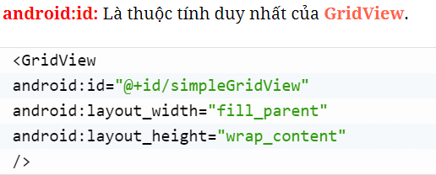
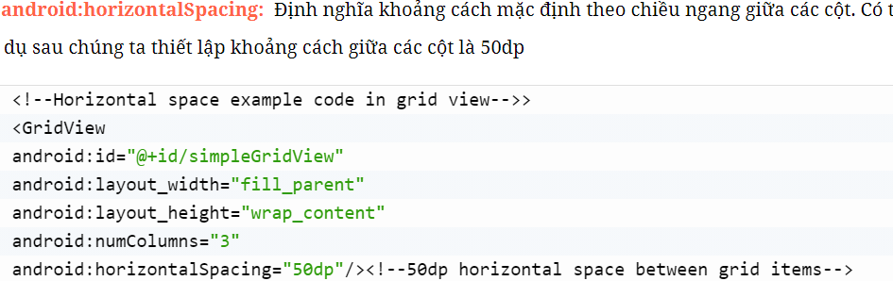
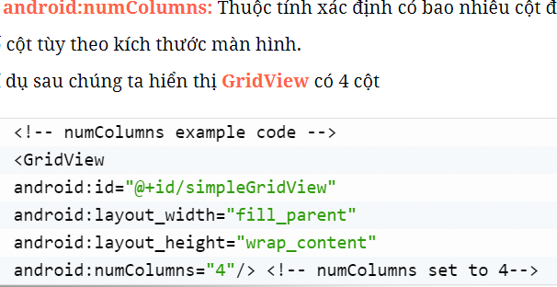
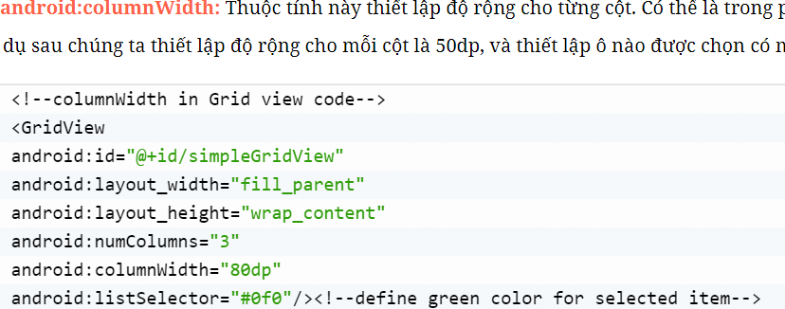
Một số thuộc tính thường dùng
Notes:
Sự kiện thường dùng trong ListView
setOnItemClickListener: Sự kiện này xảy ra khi người dùng click lên GridView

Slide 16
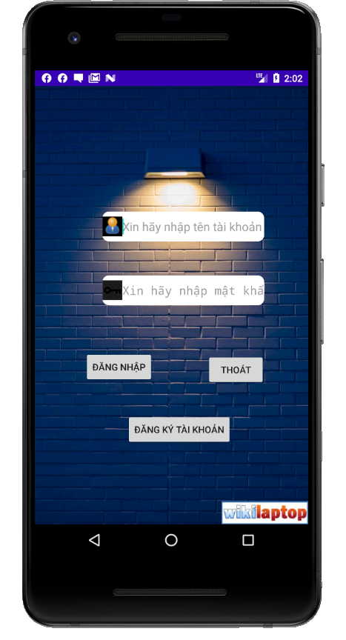
Phân tích thiết kế di động
App Quản Lý Chi Tiêu Cá Nhân

Slide 17
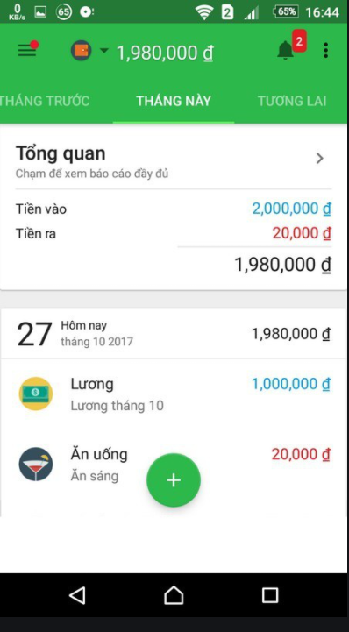
Phân tích thiết kế di động
Giao diện thu và chi

Slide 18
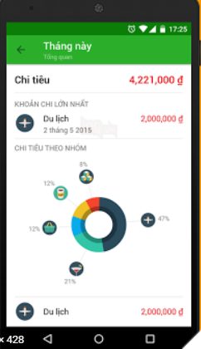
Phân tích thiết kế di động
Giao diện lập kế hoạch

Slide 19
Phân tích thiết kế di động
Giao diện lập kế hoạch

Slide 20
Một số thuộc tính thường dùng

Slide 21
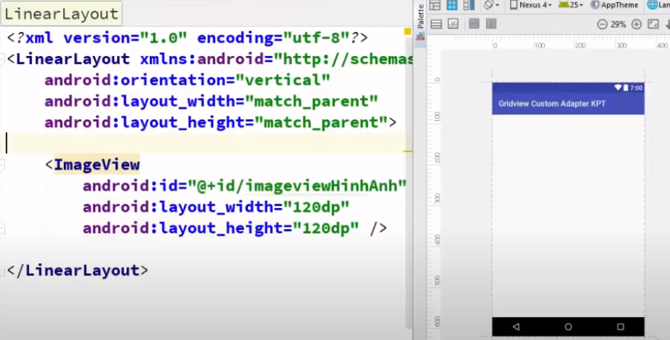
Tạo GridView
Đầu tiên tạo 1 file tùy chỉnh có đuôi là xlm và đặt tên cho nó và ở đây thì mình đặt tên nó là dong_hinh_anh.xml

Slide 22
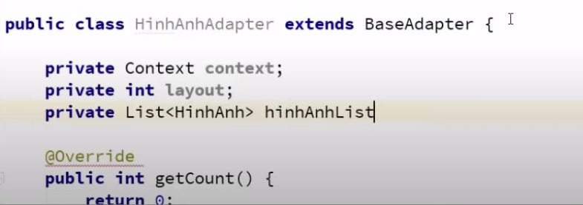
Tạo GridView
Sau đó ta tạo thêm 1 file class và đặt tên cho nó ,ở đây thì mình đặt tên là HinhAnhAnhAdapter

Slide 23
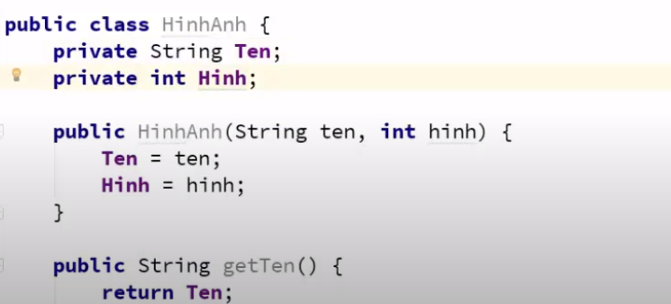
Tạo GridView
Tạo class và đặt tên cho nó và ở đây mình dặt tên là hình ảnh

Slide 24
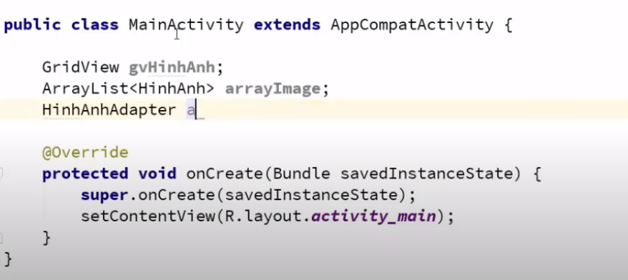
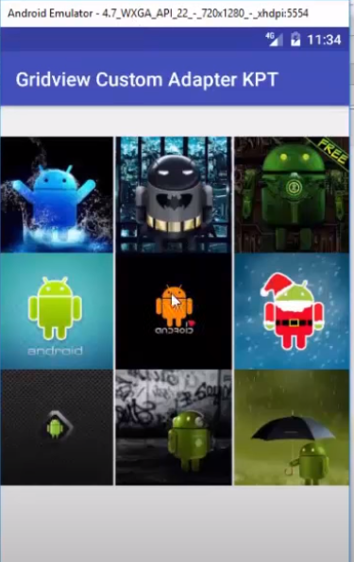
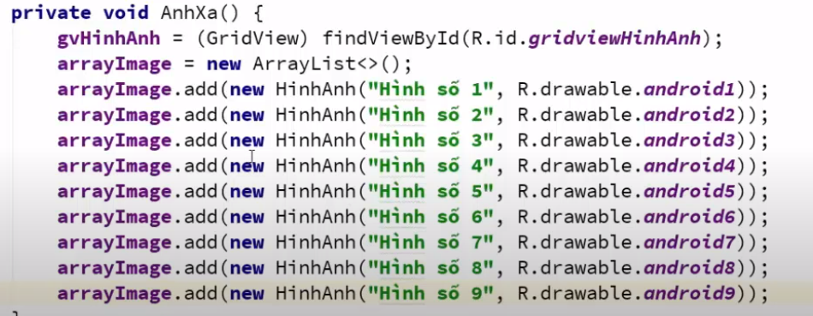
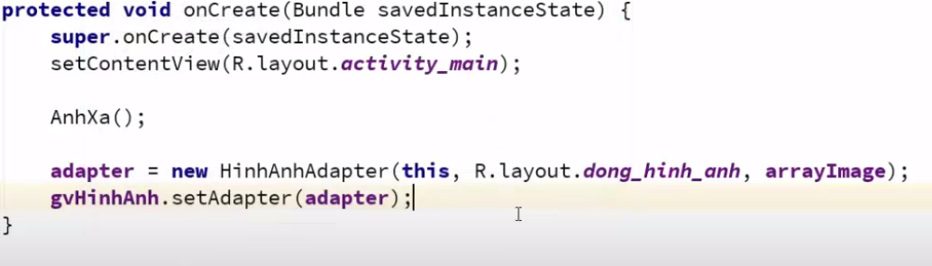
Tạo GridView

Slide 25
KẾT LUẬN
. Kết quả đạt được
Đối với người dùng
Tạo lập kế hoạch
Thống kê khoản thu chi
Tạo lập ví
Đăng nhập online hoặc offline
Đăng ký tài khoản online
Kết quả chưa đạt được
Về giao diện: tuy thân thiện với người sử dụng nhưng kéo theo đó là hệ thống phải dành một phần hiệu năng tương đối mỗi lần tải giao diện.
Về hiệu năng: hiệu năng tuy phù hợp ở thời điểm hiện tại nhưng trong tương lai, quy mô dự án thay đổi chắc chắn hiệu năng sẽ không đủ đáp ứng được số lượng người truy cập lớn.
Về bảo mật: hệ thống mới chỉ phát triển mức độ bảo mật cơ bản và chưa có cơ chế bảo mật riêng
Không thể chạy trên nhiều hệ điều hành

Slide 26
CẢM ƠN CÁC BẠN VÀ THẦY ĐÃ LẮNG NGHE

